Slide 1
Autosar BSW之System Services
付成可
2022/10/12

Slide 2
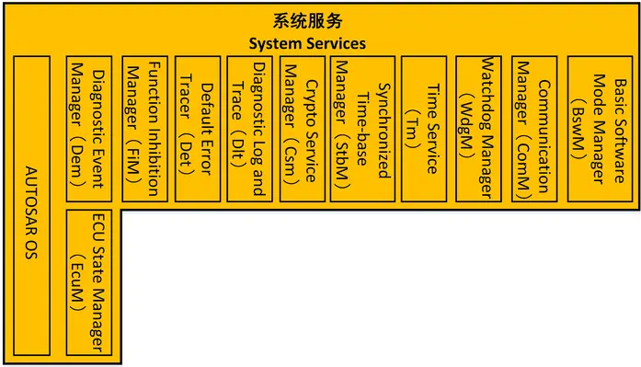
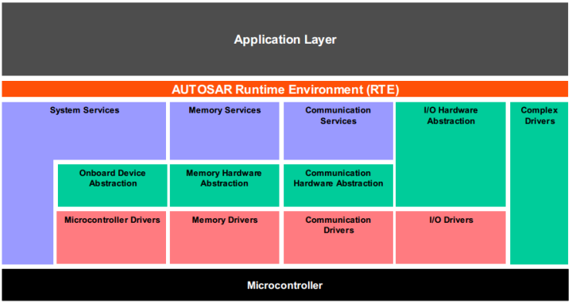
Autosar BSW 系统服务
服务层是BSW的最高层，将各种基础软件功能以服务的形式封转起来，供应用层调用。
SYS（System Services）的任务是为应用程序和基础软件模块提供基础的服务，主要包括
依赖于微控制器的服务（如操作系统），以及可以支持特殊控制器功能的服务（如加密服务管理器）
与ECU硬件和应用程序部分相关的服务（如ECU状态管理器）
与硬件和微控制器无关的服务

Slide 3
Autosar BSW 系统服务
Autosar 系统服务
AUTOSAR OS
为实时应用提供了所有基本服务，即中断处理、调度、系统时间和时钟同步、本地消息处理，以及错误检测机制。所有服务都隐藏在良好定义的API之后。应用与OS和通信层的连接只通过API。
BSWM--基础软件管理
包含模式仲裁和模式控制两方面功能。
Dem--诊断事件管理
DET--开发错误追踪
FIM--功能禁止管理
上述模块涉及到诊断协议栈。
ECUM--ECU状态管理
主要负责管理ECU的状态，以及这些状态之间的转换。
COMM--通讯管理
负责收集并协调来自通信请求者（用户）的访问请求。
WdgM--看门狗管理
负责通过对程序执行时间和程序执行逻辑的监控，实现对程序故障的预警和复位，减少程序失控造成的影响。
CSM--加密服务管理器
为用户提供统一的加密服务接口，对接上下层，负责管理所有加密请求，并把加密请求传给Crylf进行加密处理。
StbM--同步时间基管理
来负责抽象底层不同的时间同步协议，为上层提供统一的时间戳接口以及当前的时间同步状态的接口。
DLT--诊断日志和追踪
主要用来接受来自DET、DEM、SW-C的日志信息或者来自RTE的跟踪信息，并可以通过总线传输这些数据，使其在ECU外部可见。
Tm- -时间服务
为基于时间的功能提供服务，包括时间测量、基于时间的状态机、超时监督、繁忙等待等。

Slide 4
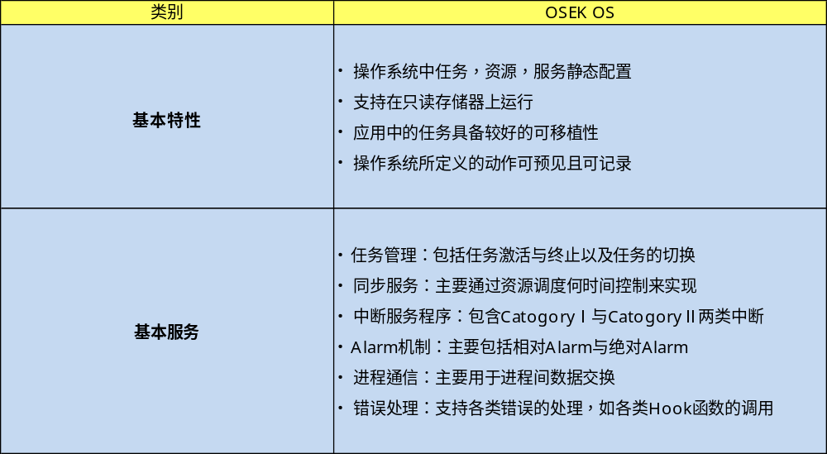
AUTOSAR OS
AUTOSAR OS与OSEK OS
OSEK OS即早期汽车电子领域使用的OS，译为汽车电子开放系统及接口。它包含了以下基本特性和基本服务。

Slide 5
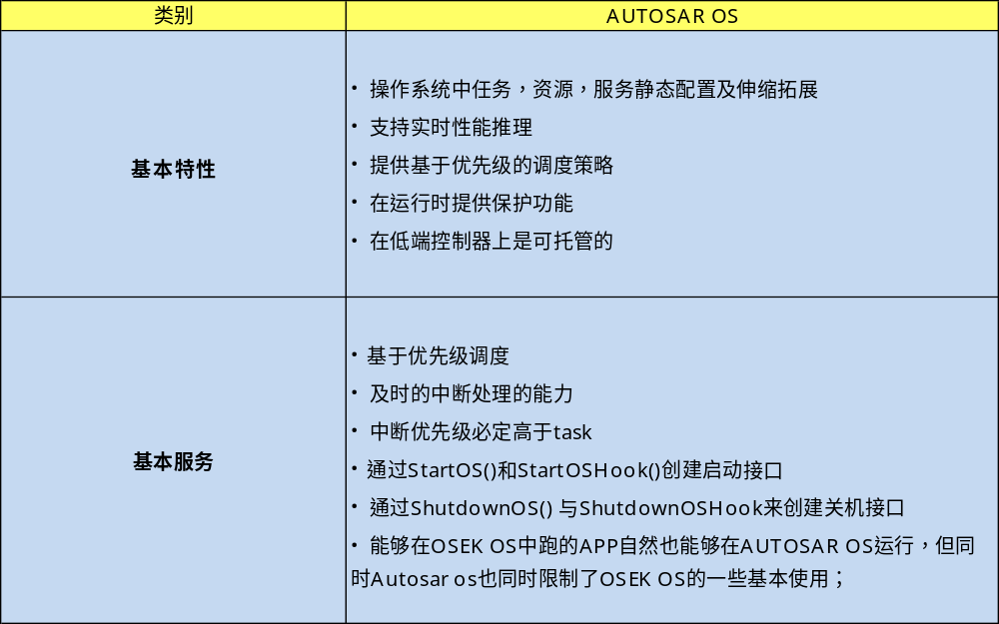
AUTOSAR OS
AUTOSAR OS与OSEK OS
AUTOSAR OS是基于OSEK OS继承发展而来，它向下兼容，因此它基本包含了OSEK OS的基本特性和基本系统服务，且OSEK OS上能够运行的应用程序也可以在AUTOSAR OS上运行。除此之外，AUTOSAR OS也存在自身一些独特的基本特点。

Slide 6
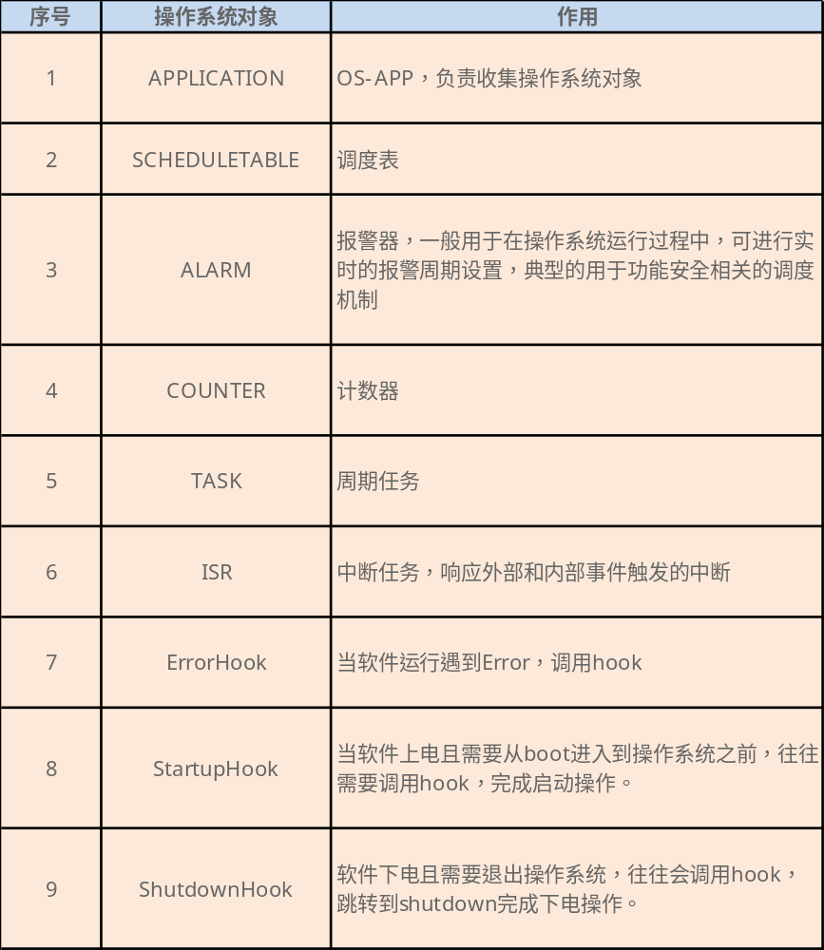
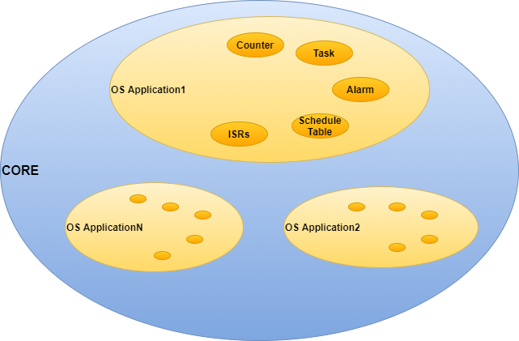
AUTOSAR OS
AUTOSAR OS框架
AUTOSAR规范中，OS的框架如右图。
OS-Application是AUTOSAR OS的重要
功能单元，负责收集操作系统的对象。换言
之，Schedule table、Alarm、Counter、
Task、和ISR必须归属于一个OS Applica-
tion。归属于同一个app的基本对象可以相
互访问，归属于不同app的基本对象则需要
通过配置来限制性访问。

Slide 7
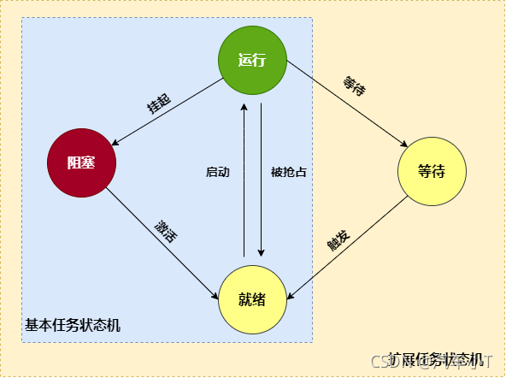
AUTOSAR OS
TASK种类
基本任务（Basic Task）和扩展任务（Extended Task）
运行（Running）
处于运行状态的task可能被高优先级的任务抢占或中断进入就绪状态，且同一core中只能同时存在一个运行状态的task。运行完毕后，task进入阻塞状态。
阻塞（Suspend）
处于阻塞状态的任务是被动的，可以由API函数或Alarm激活进入就绪状态
就绪（Ready）
由调度器决定就绪状态的task是否进入运行状态。
等待（Waiting）
等待状态属于扩展任务。当任务的运行需要等待的某一或某些事件（event）被置位时，任务进入就绪状态。

Slide 8
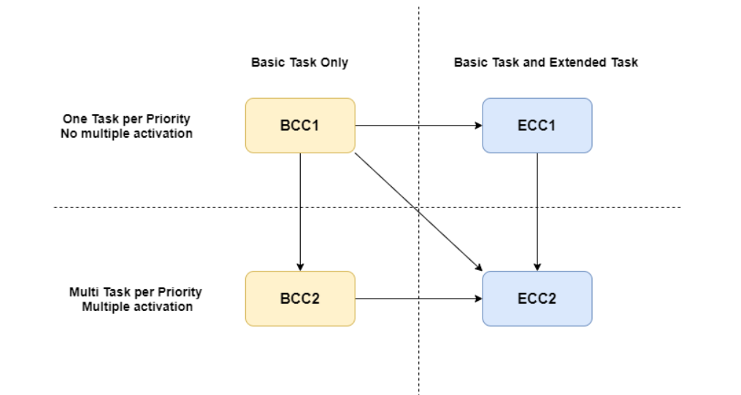
AUTOSAR OS
TASK符合类（Conformance Class）
符合类是对每个优先级可能具备的task个数，以及task的种类的描述，分为BCC1、BCC2、ECC1、ECC2四类。BCC为基本符合类，ECC为扩展符合类。
BCC1
Task具有唯一优先级，只在阻塞状态下才能激活。
BCC2
Task具有共享优先级，能够被多次激活，且次数可配置。
ECC1
与BCC1相比，多了等待状态。
ECC2
可等待事件触发的同时，能够和其他task有同样的优先级。但必须按照激活指令工作。

Slide 9
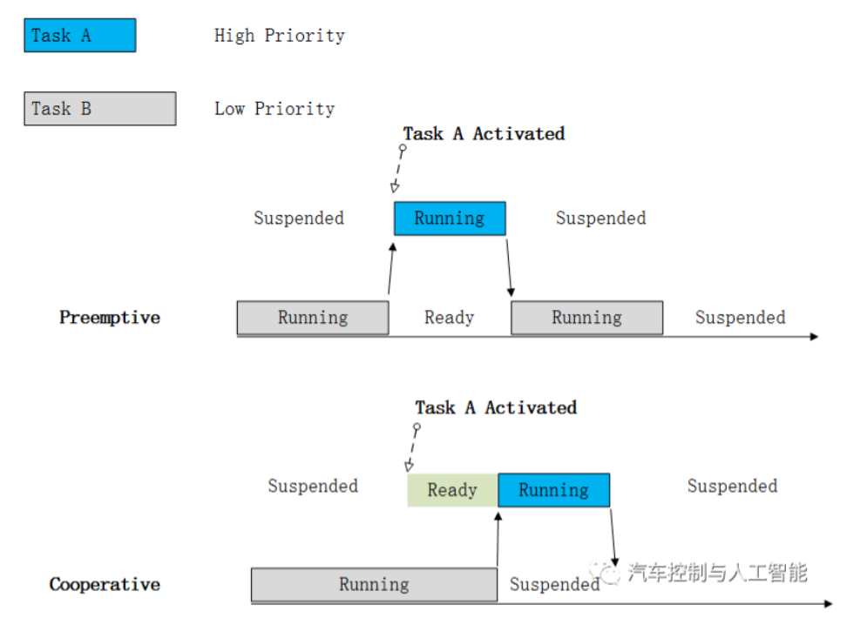
AUTOSAR OS
TASK调度
调度策略和调度表
  Autosar OS的策略规定当每一个任务都将被分配一个固定的优先级，且需要配置抢占属性。 Task的抢占属性分为抢占式和协作式。当所有任务都处于Ready状态时，高优先级的任务会首先运行。当有一个任务处于运行状态时，如果有更高优先级的任务处于ready状态并准备执行，对于抢占式任务而言，高优先级的任务会抢占低优先级的任务；对于协作式任务而言，高优先级任务不能抢占低优先级的任务，任务的切换只能在任务结束时进行。这里的抢占一般指的是内核抢占。在OS的调度中，调度策略被分为完全抢占式、非抢占式和混合抢占式。
  调度表可以将其理解为包含了很多调度点的表，Autosar Os中一般这么用调度表，比如有 1ms，2ms，5ms 三个周期需要调度的任务，那么会根据公约数，生成一个表，这个表在1ms 处调度1ms任务，2ms处调度1ms和2ms任务，4ms处调度1ms和2ms任务，5ms处调度1ms和5ms任务，10ms处调度1ms，2ms，5ms任务，然后按照这样的关系循环，这就是所谓的调度表。目前有部分主流的Autosar开发商使用这种方式进行任务的调度。当然，Schedule Table有自己的状态机，Schedule Table调度方式最大的好处在于保持调度的同步性。
抢占式任务和协作式任务
抢占式任务
任务会在更高优先级任务激活后被抢占执行。
协作式任务
协作式任务中，任务被激活后会释放所占用的资源，以便当前任务运行完后再执行

Slide 10
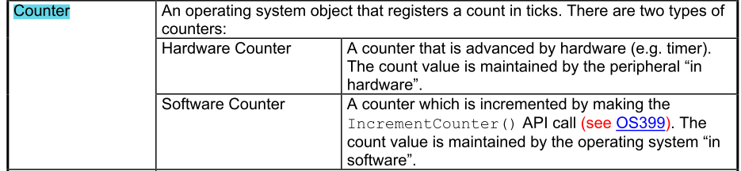
AUTOSAR OS
Counter和Alarm
Counter
  Counter为Alarm和调度表提供支持。多个Alarm可以共用一个Counter，一个调度表只能由一个Counter驱动。
  按照Autosar协议，Counter被分为以下两种：
    Hardware Counter：基于硬件外设驱动，如GPT和Timer等。
    Software Counter ：通过调用由协议定义的API函数IncrementCounter()来实现，且每次只能增加1。
Alarm
  在计数器的基础上，Autosar OS为应用引入了闹钟机制。多个闹钟可以连接一个计数器。闹钟可以实现激活任务、设定事件、调用回调函数或增加计数器等功能，但只能一对一。因此Autosar OS引入了调度表，以便在同一个时间点设定多个任务或事件。
  可以知道，一个app的计数器和多个闹钟可以实现静态的任务激活机制，但是考虑到多个闹钟很难保证特定的时间间隔，因此为了在同一时间触发多个task和事件，调度表应运而生。在调度表引入后，一般能用调度表就不要用闹钟。

Slide 11
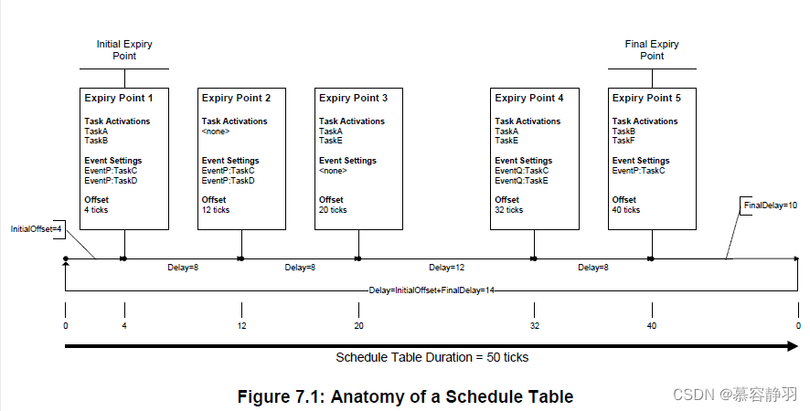
AUTOSAR OS
调度表（Schedule Table）
调度表结构及相关时序
Duration和Tick
每个调度表都有一个持续时间（Duration），并以Tick为最小单位的。
到期点（Expiry Point）
是每个调度表中激活任务处的tick。换言之，每个到期点必须执行某些操作，如执行Task或设置事件。
Offset和Delay
Start和到期点之间的Tick个数为Offset，相邻两个到期点之间Offset的差值为Delay

Slide 12
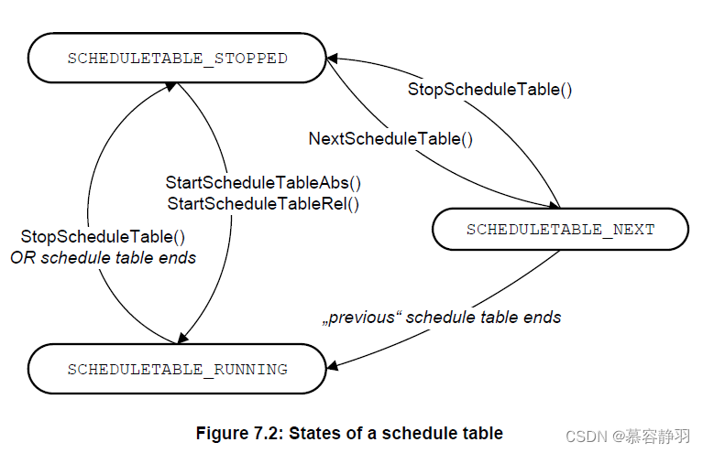
AUTOSAR OS
调度表（Schedule Table）
调度表处理和调度方式
  调度表处理
    OS并发处理多个调度表
    调度表由OS中的Counter驱动
    每一个到期点中，优先激活task，然后设置Event
  调度方式
    单次执行：调度表启动后只运行一次
    循环执行：调度表启动后可以反复执行，到达终点后重头开始
状态切换
StartScheduleTableAbs()
当底层计数器绝对值=Start值时，启动调度表
StartScheduleTableRel()
当底层计数器的当前值+Offset=Start值时，启动调度表
StopScheduleTable()
同步停止调度表
NextScheduleTable()
切换调度表。当切换时，OS会处理完当前的调度表，在End之后再处理下一个调度表

Slide 13
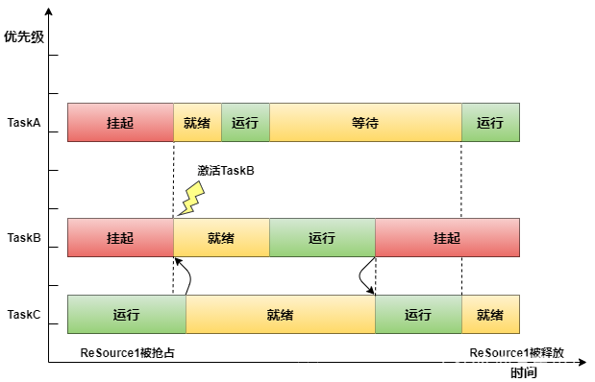
AUTOSAR OS
ISRs和Resource Management
ISRs
  在Autosar OS中，中断的优先级始终大于任务的优先级，也就是说即使优先级最低的中断也可以打断最高优先级的任务，即使该任务不可以被抢占也不例外。
  Autosar中定义了以下两种中断服务程序：
    Category Ⅰ ：此类中断服务程序不能使用OS提供的系统服务，中断完成后重新跳转至中断处执行，不会影响到任务的执行。
    Category Ⅱ ：此类中断能够调用OS系统服务，如激活任务或者设置事件等。
Resource Management
  资源管理用于协调具有不同优先级的多个任务或者中断对共享资源（如内存或硬件等）的并发访问。
  优先级反转现象：指当访问共享资源的低优先级任务Task C在被高优先级任务Task A抢占内核后，Task A由于无法使用共享资源而被迫进入等待状态，从而首先执行优先级中的Task B，从而使得Task A后于Task B运行的现象。
  为解决上述问题， Autosar OS使用了优先级天花板模式，即：将访问共享资源的任务优先级在占用资源的过程中临时提升至共享资源任务的最高优先级之上。此方案同时可以避免OS中死锁问题的发生。

Slide 14
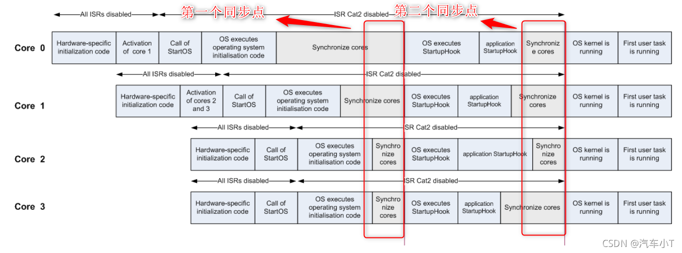
AUTOSAR OS
多核启动
AUTOSAR规定也需要通过软件模拟的方式来实现主从模式来启动多核系统，即使硬件支持多核同时启动。
主核Core 0完成前期的硬件初始化之后启动从核Core 1 并随后调用Start OS函数来启动OS，OS完成初始化之后在第一个同步点等待所有从核完成OS的启动；
从核Core 1被主核启动之后，首先完成硬件相关的初始化，然后激活从核Core2，Core3，并在第一个同步点等待其余从完成OS的启动；
从核Core2，Core3被Core 1激活之后，首先完成各自的硬件相关初始化，然后调用StartOS完成OS的初始化并在第一个同步点进行同步；
在完成第一个同步点之后，主从核便分别执行Startup Hook函数之后在第二个同步点进行同步，然后所有核的Kernel将一起运行，只有这样才能够更好的保证整个系统的稳定性与鲁棒性。

Slide 15
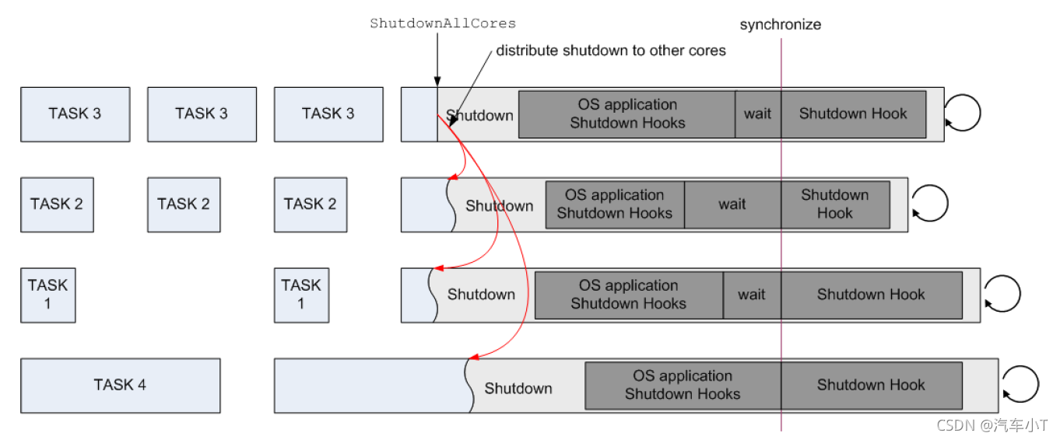
AUTOSAR OS
多核关闭
与单核OS关闭过程类似，多核OS的关闭也是通过EcuM来完成。
AUTOSAR4.x不支持仅仅关闭单个核，即若发送关闭指令或者致命错误时所有核必须全部关闭，具体的关闭过程如上图所示；
若某一任务拥有调用ShutDownAllCores的权限时，关闭信号将会同步发送至所有核；
当关闭过程启动后，所有的中断服务和任务都不能被激活，关闭前必须完成的程序由EcuM保证完成；
关闭完成前，各自的OS Application调用各自的Shutdown Hooks函数完成对应的回调程序，然后等待到同步点所有核执行关闭回调函数。

Slide 16
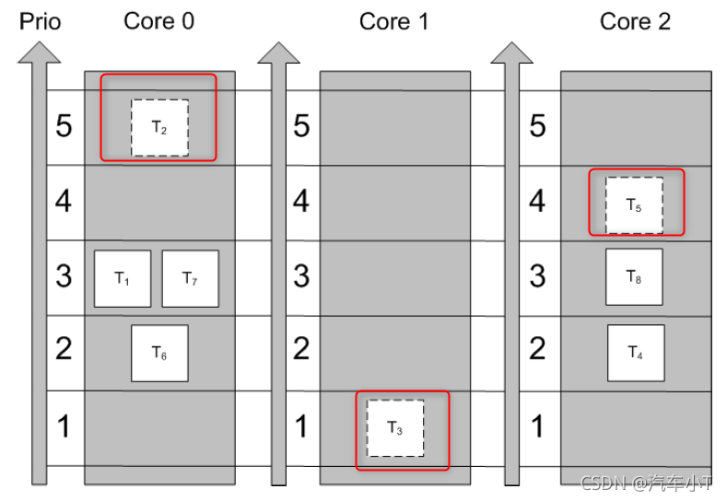
AUTOSAR OS
多核调度
AUTOSAR OS有链任务机制和分布式运行两种机制，分布式运行机制是目前AUTOSAR 多核的主流。
  链任务机制指的是一个链任务由几个任务组成，每个链任务相互激活。所以不同的任务可以按照定义的顺序在不同的核上执行。
  分布式指的是task在一个核上运行，不存在跨核之间的链任务，耦合性不高。根据调度规则，若在同一核上多个任务被同时调度，即这些任务均处于就绪状态，那么高优先级任务会被率先执行，如图中的Core0上的任务T2，Core1上的任务T3以及Core2上的任务T5，三个任务同时进入运行状态，各个内核上的任务独立运行，互不干扰，其优先级并没有相互影响。它的缺点是容易造成不同核之间的负荷不均。所以在进行功能开发时，需要特别关注变量和任务的分配，使其尽量保持一致，以减少MCU的开销。

Slide 17
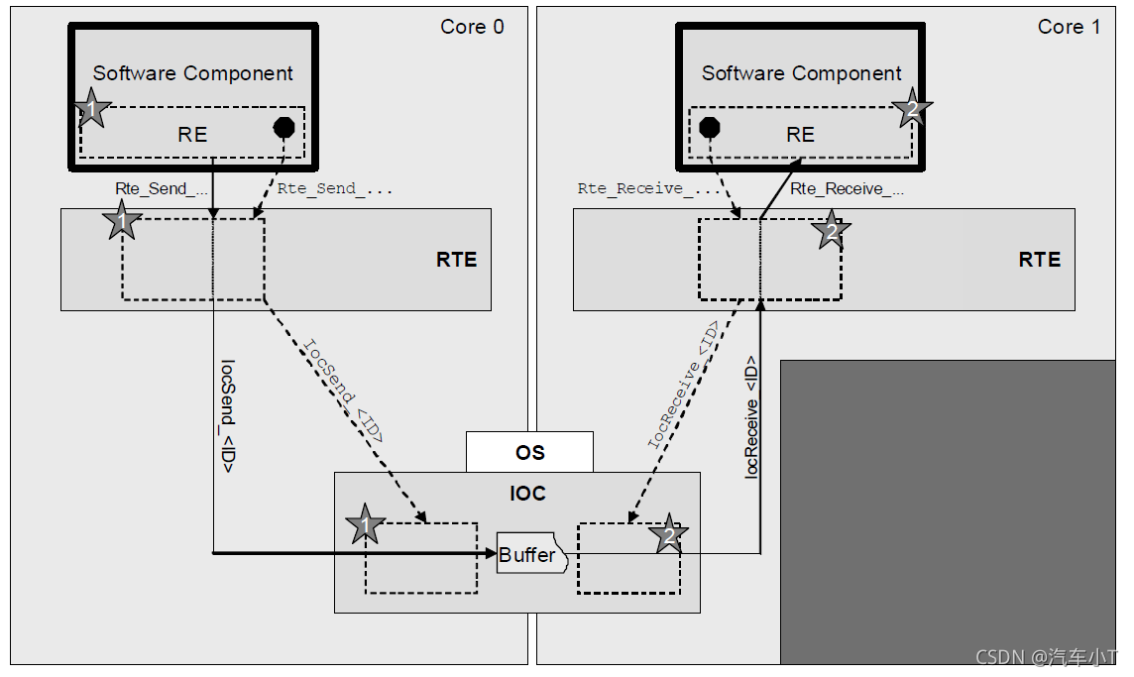
AUTOSAR OS
多核通信IOC
当不同内核中的应用程序需要进行数据交互时，操作系统就需要开辟单独的内存区域，通信双方可以实现该内存区域的读写，从而完成数据的传输。为防止数据一致性问题，在使用IOC的过程中如果应用程序对这一共享内存区域进行读写时，会申请占用一个自旋锁(SpinLock),以防止被其他内核的应用程序同时访问。IOC仅提供Send-Receiver的通信方式，但是RTE可以将Client-Server的请求与应答可间接转换为Send-Receiver模型
当不同内核中的用用程序需要进行数据交互时，操作系统就需要开辟单独的内存区域，通信双方可以实现该内存区域的读写，从而完成数据的传输。
接收端实体被周期性调用通过Rte_Receive从RTE接收来自Core0的数据；
发送端调用函数Rte_Send函数发送数据，进而调用Ioc_Send函数写入数据到Buffer中；
接收端便会通过Ioc_Read函数读取共享内存中的Buffer数据，并传递给到Rte_Read函数中供Core1中的SW-C使用。

Slide 18
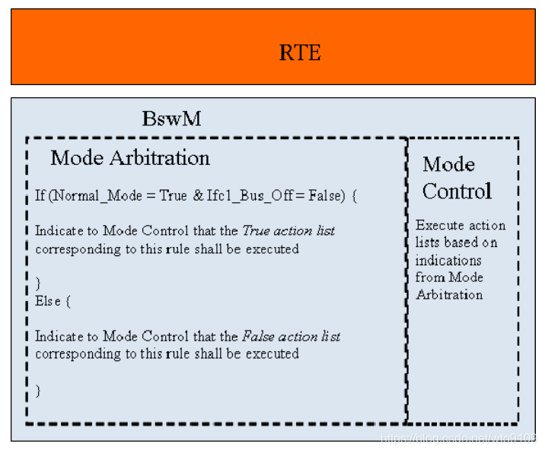
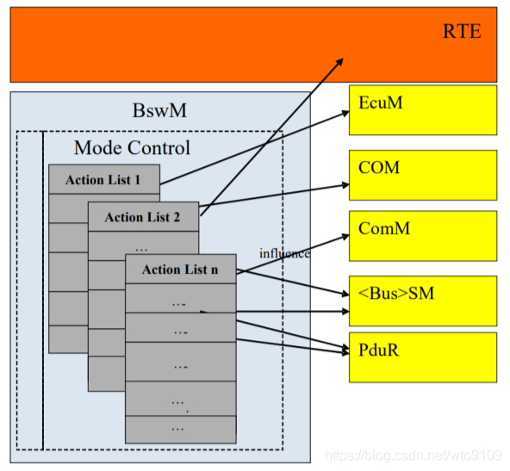
Autosar 系统服务其他模块
BSWM
模式仲裁
  以来自其他BSW模块或SW-C的状态指示和模式请求为输入，
  根据一定的配置规则决定如何进行模式转换。
模式切换
  实际执行一系列动作列表，包括对其他BSW模块的模式切换。
  AUTOSAR支持实现不同行为的组合和复用，每一种行为可以
  以下三种方式来实现。
    直接调用其他BSW模块或者RTE模块的标准接口
    来实现一系列的控制。
    连接其他动作列表中的内容。
    执行某些仲裁规则。

Slide 19
Autosar 系统服务其他模块
WDGM
AUTOSAR分层体系架构讲看门狗拆分为看门狗管理（WDGM），看门狗抽象（WdgIF）和看门狗驱动（WdgDriver）。WDGM是AUTOSAR服务层的基本软件模块。它通过对程序执行时间和程序执行逻辑的监控，实现对程序故障的报警和复位，减少程序失控造成的损害。
WDGM特性
  可监督多个单独的应用，每个应用选择时间监控或者逻辑监控。时间监控的事件阈值和逻辑监控的预期逻辑均可以单独配置。
  程序执行过程中，可以关闭或开启单个或全部应用的监督，而不会导致看门狗异常。
  通过WdgIF实现对WdgDriver的调用，实现对芯片内部或外部的硬件Watchdog的喂狗和模式管理操作。
具体可以参阅上次的教育资料
http://fnst-svnserver.fnst.cn.fujitsu.com/Management4_fnst/IV-AE_Common/04_WG推进/01_AUTOSAR/教育资料/01_11_wdgs.pptx

Slide 20
Autosar 系统服务其他模块
ECUM
StbM
CSM
COMM
……

